Slide 1
P
R
O
G
R
A
M
M
I
N
G
第12讲 流类库与输入输出
“回到新起点”
计算机与信息学院

Slide 2
目录
1
I/O流的概念及流类库结构
2
标准输入输出流
3
文件流
4
运算符>>和<<的重载
5
本章要求&作业

Slide 3
12.1I/O流的概念及流类库结构
存储设备
介质：硬盘、软盘、磁带、光盘、…
组织：文件
程序与外界交换信息
程序中的对象（变量）
文件对象
鼠标，键盘，手柄，摄像头，文件，网络等
文件
作为输入/输出的对象
与外部设备之间建立关联,作为输入/输出设备的抽象描述
必须有唯一名字，可用于存储程序和数据，还可用于提高程序的设备无关性
输入输出流
流:有方向的字节序列
输入流：(?)流向内存(程序)的数据(读)
输出流：流出内存(程序)的数据(写)(?)
显示器，打印机，文件，网络等

Slide 4
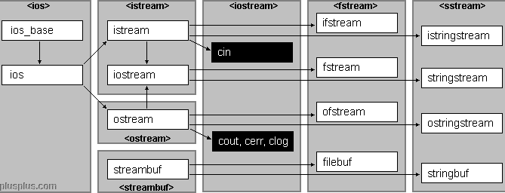
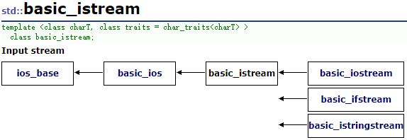

12.1I/O流的概念及流类库结构
流类是一个派生类体系,类ios是抽象类,它的析构函数是虚函数,作为所有基本流类的虚基类。
输入操作
输出操作
文件输入
文件输出
字符串输入
字符串输出
输入输出操作

Slide 5
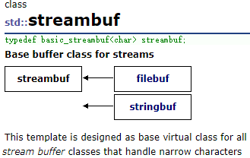
12.1I/O流的概念及流类库结构
流缓冲区的管理：
为每个数据流开辟内存缓冲区，存放流中的数据
streambuf类是整个IOStream library的核心，定义的流对象可以使用的所有读写操作的接口。
istream、ostream、iostream类，由从 streambuf 类对象作为成员，执行输入和输出的流操作。
输入设备->内存缓冲区(stdin)->程序
程序->内存缓冲区(stdout)->输出设备

Slide 6
头文件是程序与类库的接口
12.1I/O流的概念及流类库结构
流类库重要的头文件：
iostream包含输入输出流的基本信息
fstream包含建立文件，读写文件的各种操作和接口
iomanip包含格式化输入输出操作算子，指定输入输出格式
重要的三个输出流是
重要的三个输入流类：
ostream
ofstream
ostringstream
istream
ifstream
istringstream
流类库最重要两部分功能为：
①标准输入/输出(standard input/output)
②文件处理

Slide 7
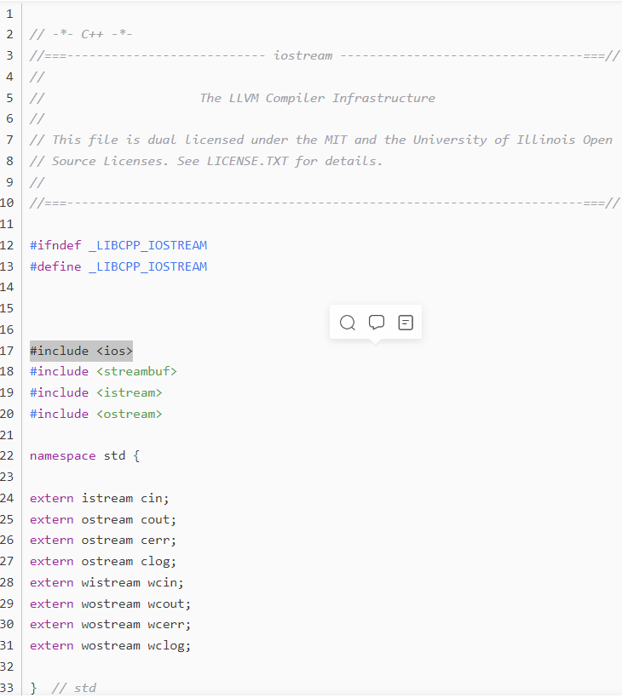
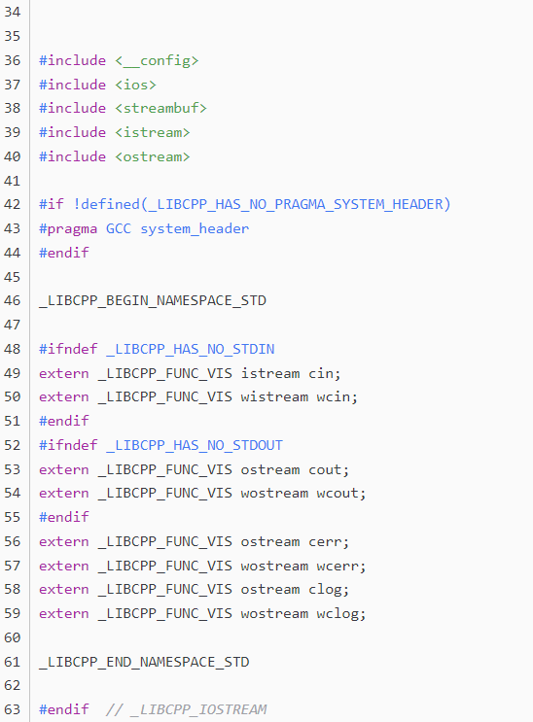

Slide 8
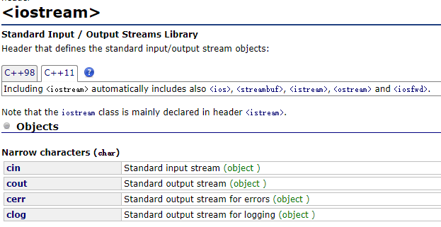
12.1I/O流的概念及流类库结构
预先定义的输入流对象:
cin标准输入,istream对象
预定义的输出流对象:
cout 标准输出,ostream对象
cerr 标准错误输出,没有缓冲,发送给它的内容立即被输出。
clog 类似于cerr,但是有缓冲,缓冲区满时被输出。

Slide 9
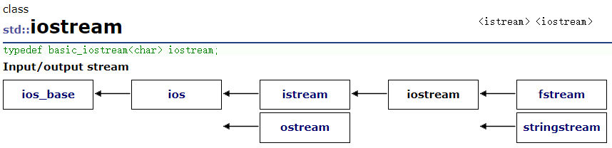
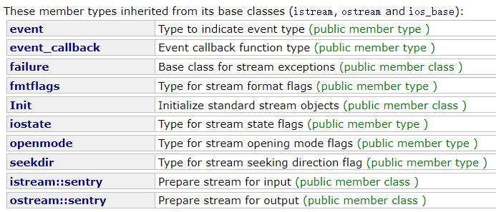
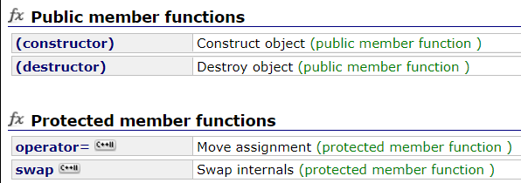
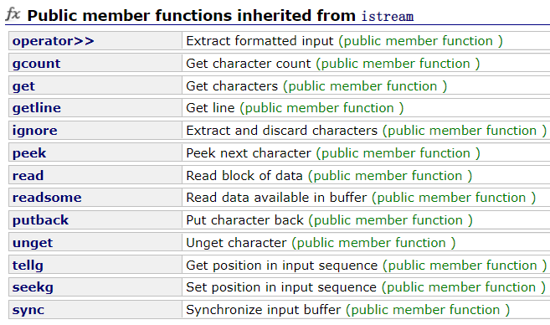
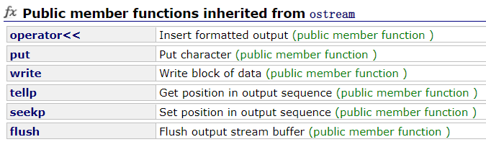
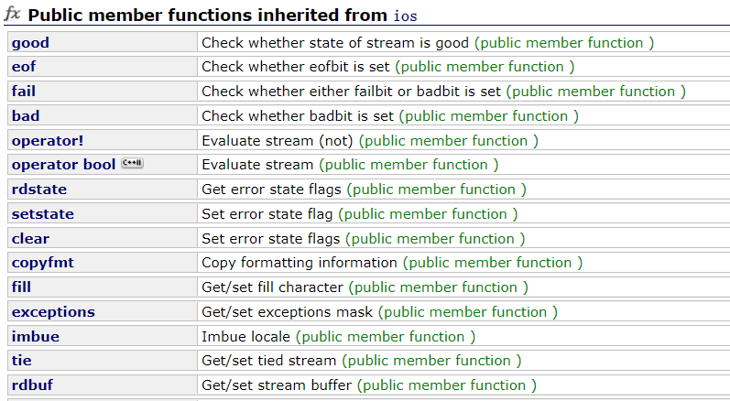
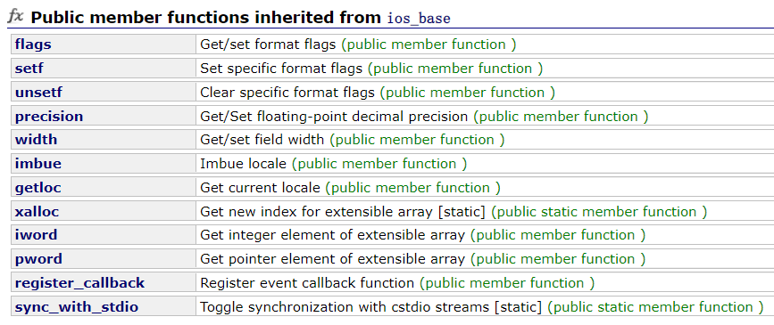
12.1I/O流的概念及流类库结构

Slide 10
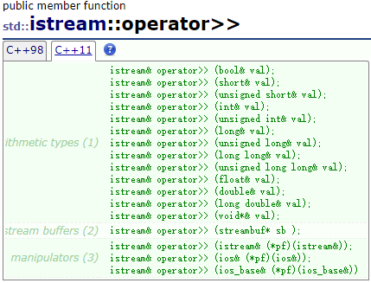
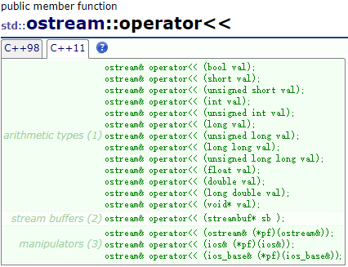
12.1I/O流的概念及流类库结构
在istream和ostream类中分别重载了”<<”和”>>”
读操作在流数据抽象中被称为(从流中)提取>>
写操作被称为(向流中)插入<<

Slide 11

12.2标准输入输出流
两种控制数据格式化输出方法：
输入输出操纵符(iomanip)
类成员函数(iostream)
include<iostream>
include<iomanip>
using namespace std;
操纵符是令代码能以operator<<或 operator>> 控制输入/输出流的帮助函数。
特殊的函数,可直接包含在输入/输出表达式中
不带形式参数的操纵符定义在 iostream中
带形式参数的操纵符定义在 iomanip 中

Slide 12
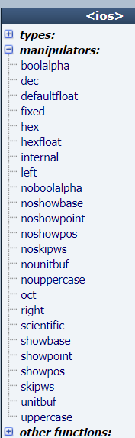
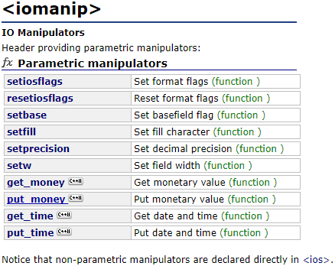
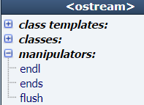
12.2标准输入输出流

Slide 13




12.2标准输入输出流
操纵符
int n = 64;
double d = 123.45;
double d2 = 5.0;
//设置前缀和进制
cout<<setiosflags(ios::showbase);
cout<<setbase(10)<<n<<'\n’;
cout<<setbase(8)<<n<<'\n’;
cout<<setbase(16)<<n<<'\n';
cout<<showbase;
cout<<oct<<n<<endl;
cout<<hex<<n<<endl;
cout<<dec<<n<<endl;
//设置宽度(一次性)、对齐和填充控制(永久性)
cout<<setw(7)<<n<<","<<n<<endl;
cout<<setw(7)<<setiosflags(ios::left)<<n<<endl;
cout<<setw(7)<<n<<'#'<<endl;
cout<<setw(7)<<setfill('*')<<n<<'#'<<endl;
cout<<setw(7)<<n<<","<<n<<endl;
cout<<setw(7)<<left<<n<<endl;
cout<<setw(7)<<n<<'#'<<endl;
//输出精度控制
cout<<d2<<", "<<showpoint<<d2<<endl;
cout<<setprecision(5)<<d<<endl;
cout<<setiosflags(ios::fixed)<<setprecision(6)<<d<<endl;
//cout<<fixed<<<<setprecision(6)d<<endl;

Slide 14
12.2标准输入输出流
成员函数
//宽度、对齐和填充控制
cout.width(10);
cout.setf(ios::left);
cout.fill('?');
cout<<n<<'#'<<endl;
//进制前缀
cout.setf(ios::showbase);
cout.unsetf(ios::dec);
cout.setf(ios::oct);
cout<<n<<endl;
cout.unsetf(ios::oct);
cout.setf(ios::hex);
cout<<n<<endl;
//精度控制
cout.precision(4);
cout<<d<<endl;
cout.precision(2);
cout<<d2<<endl;
cout.setf(ios::fixed);
cout.precision(4);
cout<<d<<endl;
cout.precision(2);
cout<<d2<<endl;
cout.precision(1);
cout<<d2<<endl;
int n = 64;
double d = 123.456789;
double d2 = 0.01777;

Slide 15
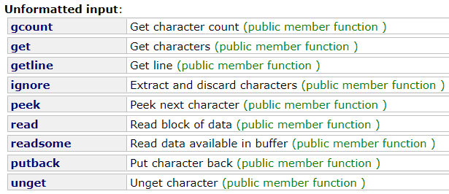
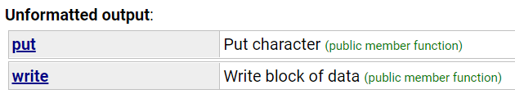
12.2标准输入输出流
常用的输入输出成员函数——无格式输入输出
cout.put(char)
cout.put('A');
cout.put(65);
cout.put('A').put('\n');
输出：put、write
输入：get、read、getline、peek、putback、ignore
cout.write(char *, int) ;
char buffer[]=“HAPPY BIRTHDAY”;
cout.write(buffer,10);

Slide 16
12.3文件流
以文件为对象的输入输出，从磁盘文件读取数据，将数据输出到磁盘文件
输出文件流:从内存(程序)流向外存文件的数据
输入文件流:从外存文件流向内存(程序)的数据
每一个文件流都有一个内存缓冲区与之对应
3个用于文件操作的文件类：
ifstream类:从istream类派生,支持从磁盘文件的输入
ofstream类:从ostream类派生,支持向磁盘文件的输出
fstream类:从iostream类派生，支持对磁盘文件的输入输出

Slide 17
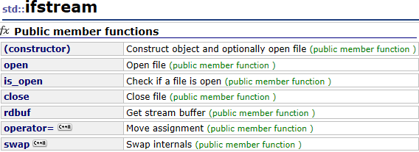
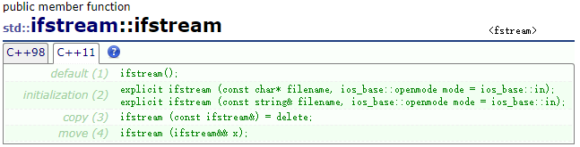
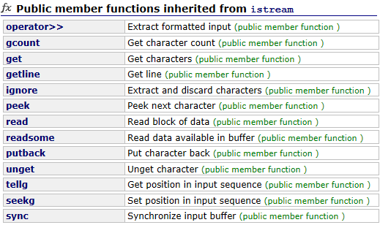
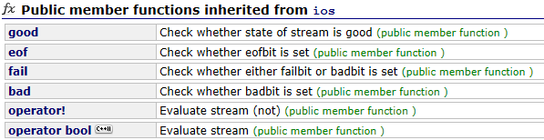
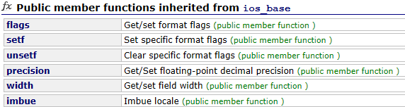
12.3文件流
创建文件流对象
#include<fstream>
using namespace std;
int main( ) // 建立不同的文件流
{ ifstream ifile; // input file stream只能读
ofstream ofile; // output file stream只能写
fstream iofile; // I/O file stream
return 0;
}

Slide 18
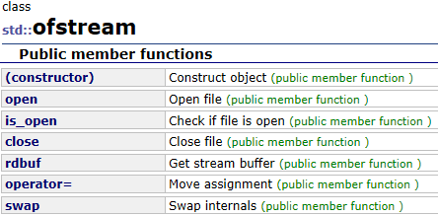
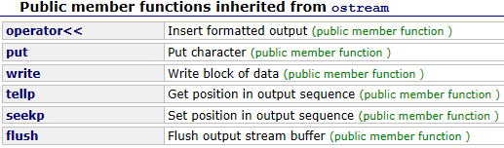
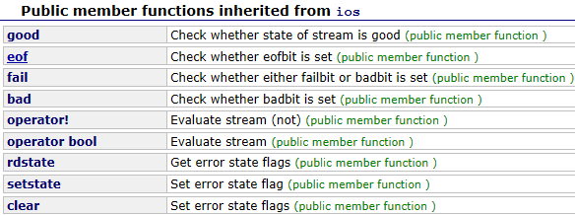
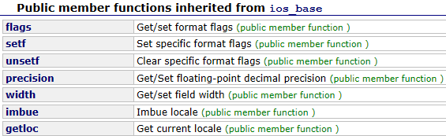
对文件的操作一般分为3个步骤：
1)打开文件：使用文件打开函数打开文件，并与文件指针建立关系；
2)操作文件：利用文件指针和写文件、读文件函数进行文件操作；
3)关闭文件：使用文件关闭函数后再关闭文件。

Slide 19
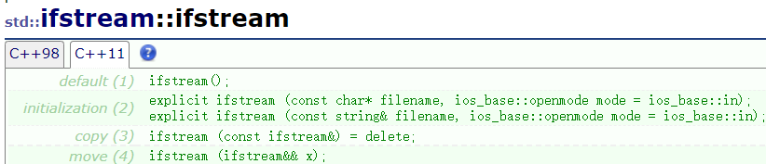
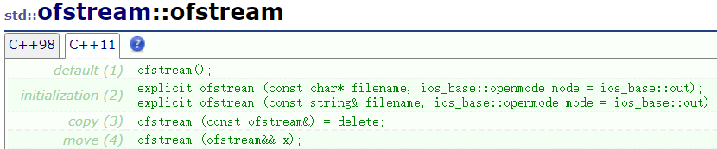
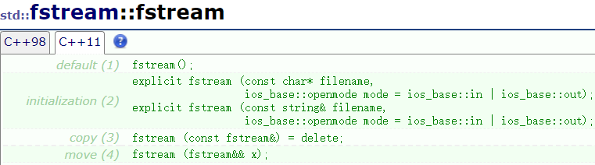
12.3文件流
流文件打开(构造函数)与关闭
在创建流时调用构造函数直接与某文件相关联
ofstream out("...", ios::out);
ifstream in("...", ios::in);
fstream foi("...", ios::in|ios::out);
Out.close();
in.close();
foi.close();

Slide 20
ofstream out; //创建输出文件流out
out.open("Hello.txt", ios::in|ios::out|ios::binary) //打开文本文件Hello.txt，使out流与该文件相关联
12.3文件流
流文件打开(open成员函数)与关闭
Out.close();
void ifstream ::open(const char*, ios_base::openmode mode = ios_base::in);
void ifstream ::open(const string&, ios_base::openmode mode = ios_base::in);
void ofstream ::open(const char*, ios_base::openmode mode = ios_base::out);
void ofstream ::open(const string&, ios_base::openmode mode = ios_base::out);
void fstream::open(const char*, ios_base::openmode mode = ios_base::in | ios_base::out);
void fstream::open(const string&, ios_base::openmode mode = ios_base::in | ios_base::out);
ios::in | ios::out | ios::ate | ios::app | ios::trunc | ios::binary
为输入(读)打开文件 | 为输出(写)打开文件 | 初始位置文件尾 | 以添加的方式打开文件 | 以覆盖方式打开文件 | 二进制方式

Slide 21
12.3文件流
打开一个文件并删除所有内容
ofstream fout("TEST.TXT");
ofstream fout("TEST.TXT",ios::out);
ofstream fout("TEST.TXT",ios::out|ios::trunc);
打开一个文件并追加内容
ofstream fout("TEST.TXT",ios::app);
打开一个文件进行二进制输出
ofstream fout("TEST.TXT",ios::binary);
打开文件应该判断是否成功,若成功,文件流对象值为非零值,不成功为0(NULL)
fstream iofile(” TEST.txt”,ios::in|ios::out);
if(!iofile){
cout<<”不能打开文件: TEST.txt”<<endl;
exit(1); //失败退回操作系统
}

Slide 22

12.3文件流
数据从程序流向文件
把1个整数、1个浮点数和1个字符串写到名为out.txt的文本文件中
int main( )
{ float f = 123.23;
int n = 10;
ofstream outfile; //创建文件
outfile.open("out.txt"); //打开文件
if (!outfile) {
cout<<"Cannot open out.txt for output!\n";
return 1 ; //返回1表示打开文件不成功
}
outfile<< n << " " << f << "\n"; //写文件
outfile<<"This is a text file";
outfile.close(); //关闭文件
return 0;
}
ofstream outfile (“test.txt");
程序执行后，在当前目录下生成文件out.Txt，文件内容如下：
Notes:
#include<iostream>
#include<fstream>
using namespace std;
int main( )
{ float f = 123.23;
int n = 10;
ofstream outfile; //创建文件
outfile.open("out.txt"); //打开文件
if (!outfile) {
cout<<"Cannot open out.txt for output!\n";
return 1 ; //返回1表示打开文件不成功
}
outfile<< n << " " << f << "\n"; //写文件
outfile<<"This is a text file";
outfile.close(); //关闭文件
return 0;
}

Slide 23
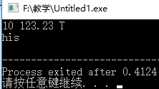
12.3文件流
数据从文件流向程序
从上个程序建立的文件中读入相关数据
int main( )
{ ifstream infile;
infile.open("out.txt");
if (!infile) {
cout<<"Cannot open out.txt for input!\n";
return 1 ; // 返回1表示打开文件不成功
}
float f; int n; char ch; char str[80];
infile>> n >> f >> ch >> str;
cout << n << " " << f << " " << ch << "\n";
cout << str <<endl;
infile.close();
return 0;
}
缺省情况下，>>运算符号跳过空白符号(如空格回车),然后读入对应于输入对象类型的字符
Notes:
#include<iostream>
#include<fstream>
using namespace std;
int main( )
{ ifstream infile;
infile.open("out.txt");
if (!infile) {
cout<<"Cannot open out.txt for input!\n";
return 1 ; // 返回1表示打开文件不成功
}
float f; int n; char ch; char str[80];
infile>> n >> f >> ch >> str;
cout << n << " " << f << " " << ch << "\n";
cout << str <<endl;
infile.close();
return 0;
}

Slide 24
int CopyFile( char *file_from, char *file_to)
{ char ch;
ifstream from(file_from,ios::in|ios::nocreate); //以文本方式打开文件, 不存在则失败
if (!from) {cout<<"Cannot open "<<file_from<<" for input!\n";
return 1 ; // 返回1表示复制文件不成功
}
ofstream to(file_to); // 打开文件，如果不存在则创建新文件
if (!to) { cout<<"Cannot open "<<file_to<<" for output!\n";
return 1 ;
} //从流from中读一个字符到ch中,成功的话则写入to，直到文件结束
while (from.get(ch)) to.put(ch);
from.close();
to.close(); // 关闭文件
return 0; // 返回0表示文件复制成功
}
数据从文件流向文件
int main()
{ char source[30],object[30];
cout<<"Input source file name: ";
cin.getline(source,30);
cout<<"Input target file name: ";
cin.getline(object,30);
if(CopyFile(source,object)==1)
cerr<<" Copy file failed\n";
return 0;
}
文本文件的操作——文件拷贝
Notes:
file_from: 输入文件名(源文件)；file_to: 输出文件名(目标文件)
#include<fstream>
using namespace std;
int CopyFile( char *file_from, char *file_to)
{ char ch;
ifstream from(file_from,ios::in); //以文本方式打开文件, 不存在则失败
if (!from) {cout<<"Cannot open "<<file_from<<" for input!\n";
return 1 ; // 返回1表示复制文件不成功
}
ofstream to(file_to); // 打开文件，如果不存在则创建新文件
if (!to) { cout<<"Cannot open "<<file_to<<" for output!\n";
return 1 ;
} //从流from中读一个字符到ch中,成功的话则写入to，直到文件结束
while (from.get(ch)) to.put(ch);
from.close();
to.close(); // 关闭文件
return 0; // 返回0表示文件复制成功
}
int main()
{ char source[30],object[30];
cout<<"Input source file name: ";
cin.getline(source,30);
cout<<"Input target file name: ";
cin.getline(object,30);
if(CopyFile(source,object)==1)
cerr<<" Copy file failed\n";
return 0;
}

Slide 25
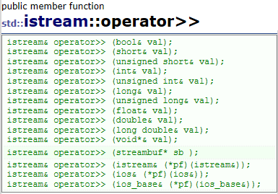
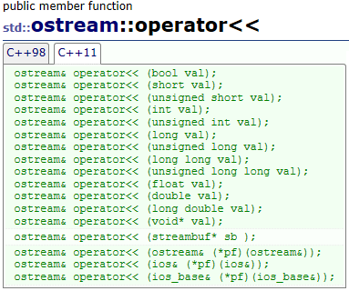
12.4 运算符>>和<<的重载

Slide 26
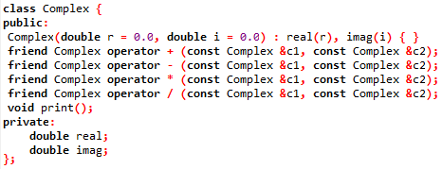
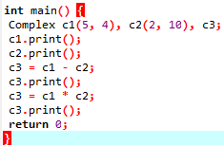
12.4 运算符>>和<<的重载
C++类库中提供：
输入流类istream,全局类对象cin
输出流类ostream,全局类对象cout
在类库提供的头文件中已经对“<<”和“>>”进行了重载，使之作为流插入运算符和流提取运算符，能用来输出和输入C++标准类型的数据。
用户自己定义的类型的数据，如果想用<<和>>输出和输入，必须对它们重载。

Slide 27
12.4 运算符>>和<<的重载
输出运算符只能以友元方式重载，重载格式：
为了与标准库IO操作一致，重载 << 操作符时：
第1参数类型输出流的引用ostream&
第2参数是类类型const对象的引用
返回值是对ostream形参的引用
friend ostream & operator << (ostream &, const 自定义类 &);

Slide 28
12.4 运算符>>和<<的重载
friend ostream & operator << (ostream &, const 自定义类 &);
ostream& operator<<(ostream& out, const Complex & obj)
{ if(obj.real!=0) out<<obj.real;
else if(obj.imag==0){out<<0<<'\n'; return out;}
if(obj.imag>0)
{ if(obj.imag!=1) out<<'+'<<obj.imag<<'i';
else out<<'+'<<'i';
}
else if(obj.imag<0)
{ if(obj.imag!=-1) out<<obj.imag<<'i';
else out<<'-'<<'i';
}
cout <<"\n";
return out;
}
COMPLEX c3(2, 3);
cout<<c3;
operator<<(cout,c3);
函数的返回值被声明为ostream对象的引用,可以连续输出，
如: cout<<c1<<c2<<c3;

Slide 29
12.4 运算符>>和<<的重载
输入操作运算符>>只能以友元方式重载，重载格式：
重载 >>操作符时：
第1参数类型输入流的引用istream&
第2参数是类类型对象的引用(非const)，
返回值是对istream形参的引用
friend istream & operator >> (istream &, 自定义类 &);
istream& operator>>(istream& in, Complex & obj)
{char c1,c2;
cout<<"please input the Complex a+bi:";
in>>obj.real>>c1>>obj.imag>>c2;
return in;
}

Slide 30
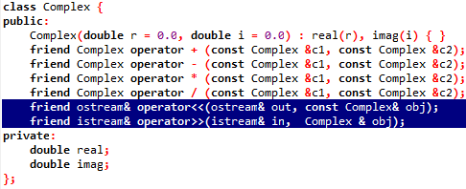
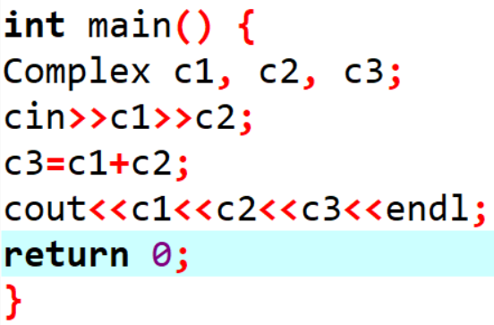
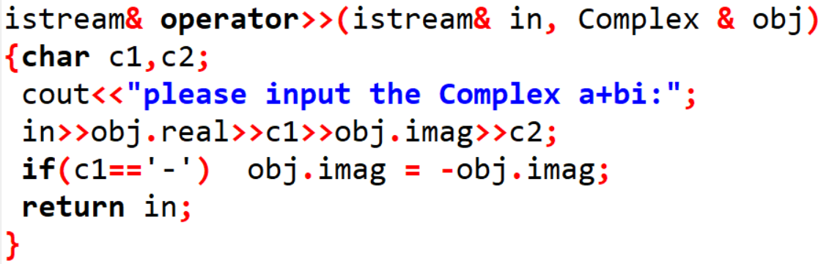
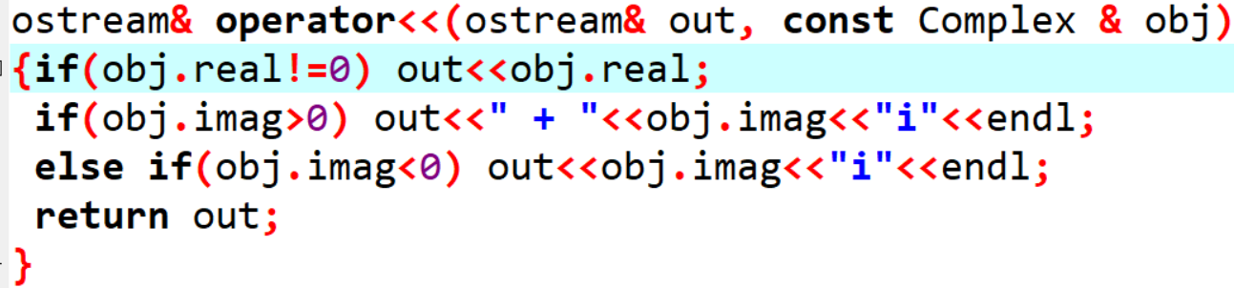
12.4 运算符>>和<<的重载
Notes:
#include<iostream>
using namespace std;
class Complex {
public:
Complex(double r = 0.0, double i = 0.0) : real(r), imag(i) { }
friend Complex operator + (const Complex &c1, const Complex &c2);
friend Complex operator - (const Complex &c1, const Complex &c2);
friend Complex operator * (const Complex &c1, const Complex &c2);
friend Complex operator / (const Complex &c1, const Complex &c2);
friend ostream& operator<<(ostream& out, const Complex & obj);
friend istream& operator>>(istream& in, Complex & obj);
private:
double real;
double imag;
};
ostream& operator<<(ostream& out, const Complex & obj)
{ if(obj.real!=0) out<<obj.real;
else if(obj.imag==0){out<<0<<'\n'; return out;}
if(obj.imag>0)
{ if(obj.imag!=1) out<<'+'<<obj.imag<<'i';
else out<<'+'<<'i';
}
else if(obj.imag<0)
{ if(obj.imag!=-1) out<<obj.imag<<'i';
else out<<'-'<<'i';
}
cout <<"\n";
return out;
}
istream& operator>>(istream& in, Complex & obj)
{char c1,c2;
cout<<"please input the Complex a+bi:";
in>>obj.real>>c1>>obj.imag>>c2;
if(c1=='-') obj.imag = -obj.imag;
return in;
}
Complex operator + (const Complex &c1, const Complex &c2) {
return Complex(c1.real + c2.real, c1.imag + c2.imag);
}
Complex operator - (const Complex &c1, const Complex &c2) {
return Complex(c1.real - c2.real, c1.imag - c2.imag);
}
Complex operator * (const Complex &c1, const Complex &c2) {
return Complex(c1.real * c2.real-c1.imag * c2.imag, c1.imag* c2.real + c1.real*c2.imag);
}
Complex operator / (const Complex &c1, const Complex &c2) {
double t=(c2.imag*c2.imag + c2.real*c2.real);
return Complex((c1.real * c2.real+c1.imag * c2.imag)/t, (-c1.real * c2.imag+c1.imag * c2.real)/t);
}
int main() {
Complex c1, c2, c3;
cin>>c1>>c2;
c3=c1+c2;
cout<<c1<<c2<<c3<<endl;
return 0;
}

Slide 31
12.5 作业
1)前章排序算法，数据从文件读入，结果输出到文件
2)为complex重载>><<运算符

Slide 32
END

